Slide 1
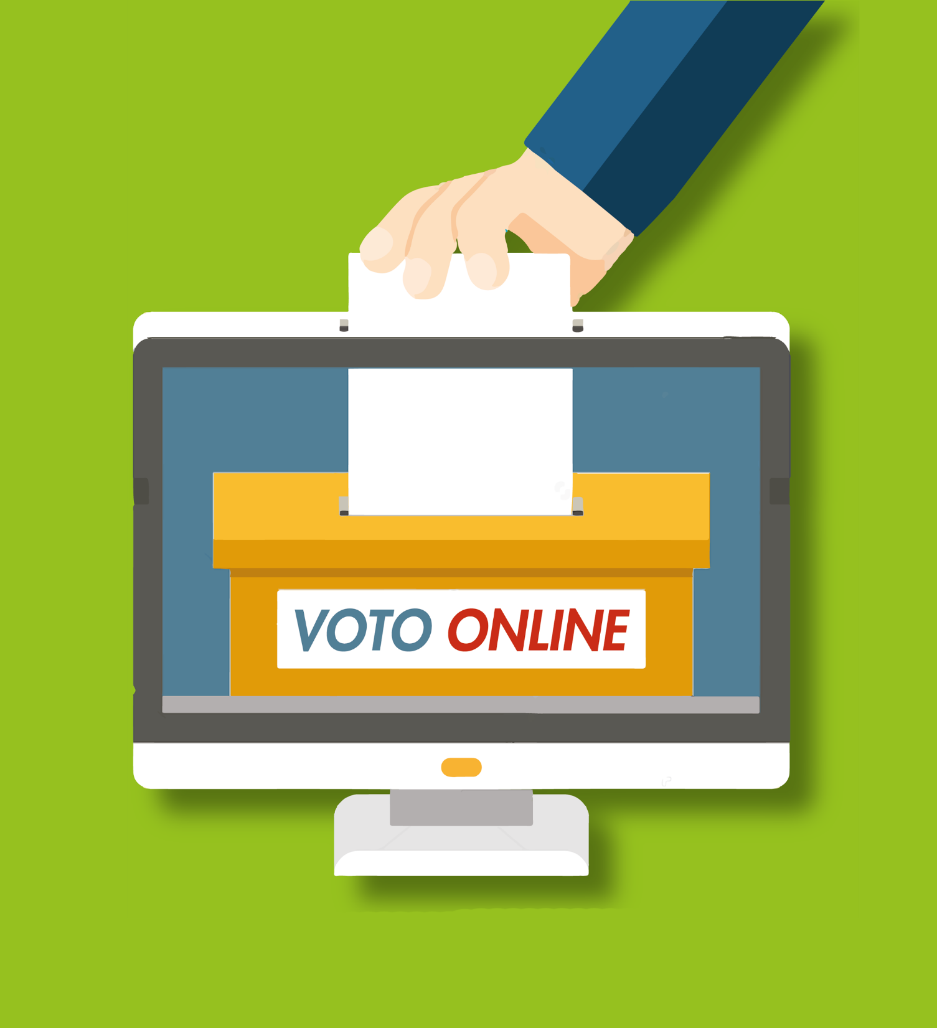

Guida pratica
Come si vota
Assemblea
Virtuale

Slide 2
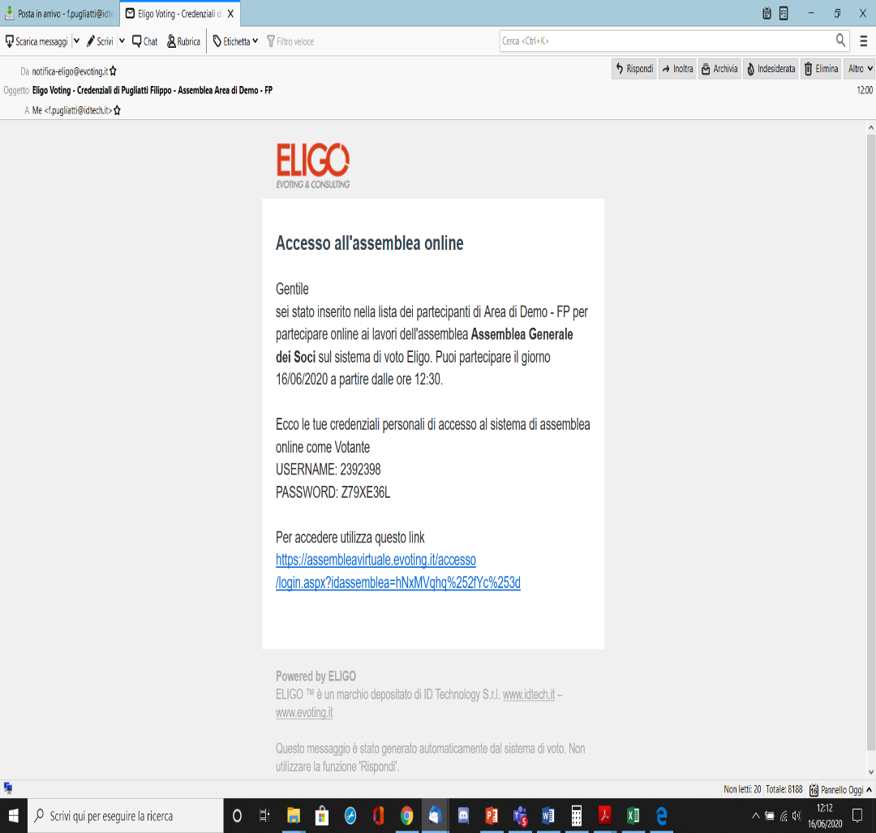

Ricevi le credenziali di accesso
Qualche giorno prima del voto riceverai
le credenziali di accesso (username e password) ed il link per collegarsi all’area di voto
Oggetto: Eligo Evoting - Credenziali di nomecognome - Votazione titolo
Mittente: notifica-eligo@evoting.it
Se non hai ricevuto l’email:
-Verifica nella casella di SPAM
-Contatta la commissione elettorale ai seguenti contatti: segreteria@chimicilombardia.it o al numero 02/875440 per verificare la tua email ed eventualmente rigenerare le credenziali
Nome Cognome

Slide 3
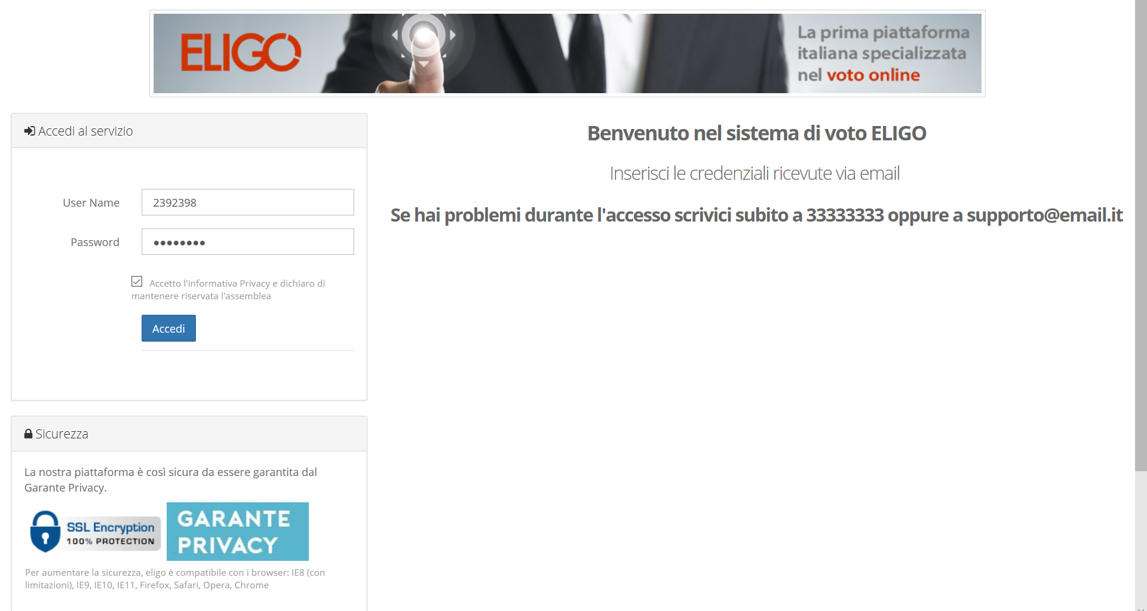
Accedi all’area di voto
Per accedere alla piattaforma ELIGO
inserire la username e password ricevuti nel form in alto a sinistra
Se si inseriscono le credenziali di accesso con “copia/incolla“, fare attenzione a copiare esclusivamente i caratteri privi dello spazio prima e/o dopo.
Cliccare sul “Accedi“.

Slide 4
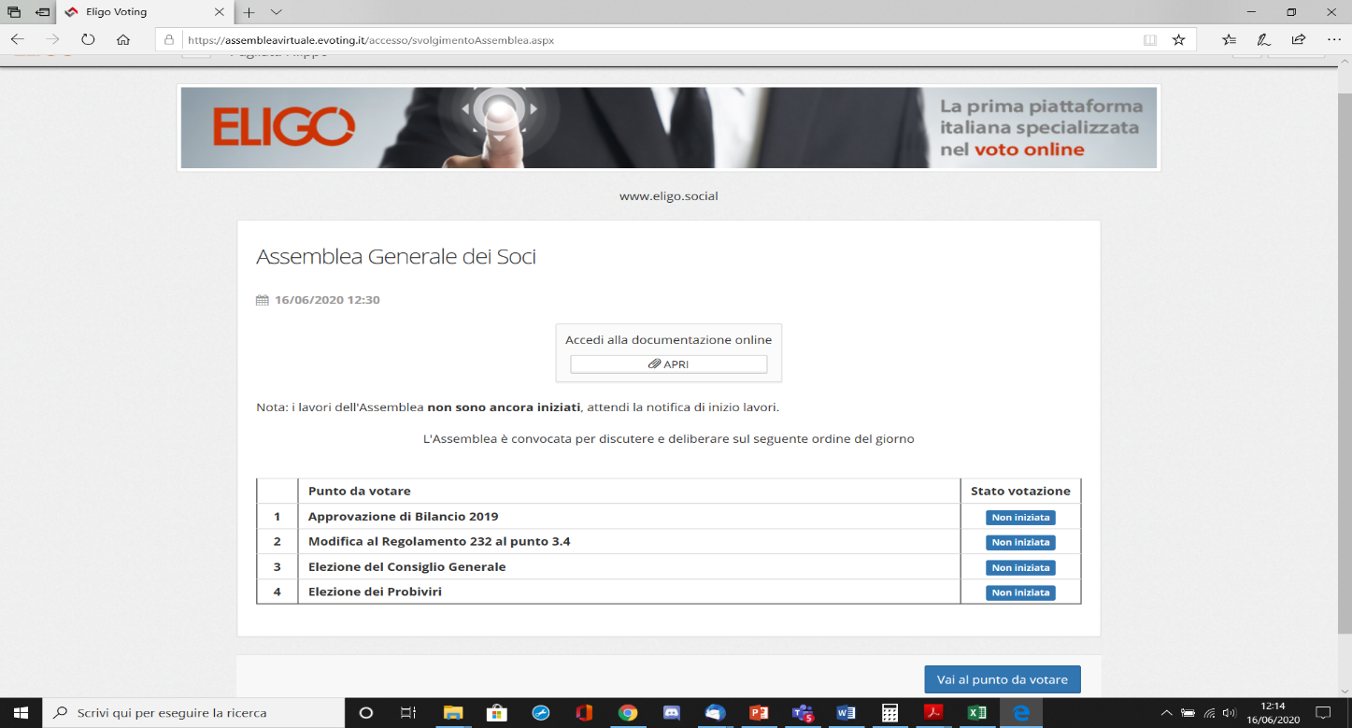
Schermata generale
Ti trovi ora nella schermata generale.
Viene riportato l’elenco dei punti all’Ordine del Giorno e lo stato delle votazioni per ognuno
Rimani connesso al sistema ELIGO finchè non viene aperta la fase di voto

Slide 5
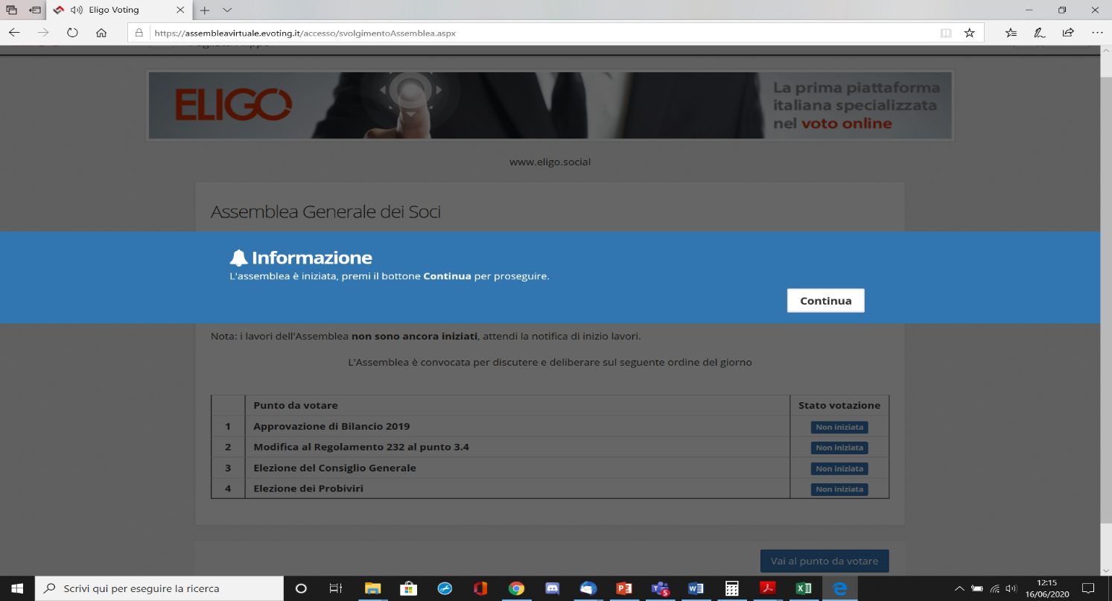
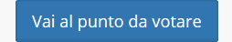
Avviso di apertura Votazioni
Appena la votazione sarà aperta riceverai un avviso sonoro e visivo. Prosegui per visualizzare la scheda di voto.
NB. Con alcuni browser potrebbe succedere che il pop up non venga visualizzato. Procedi alla scheda di voto premendo «vai al punto da votare» sotto riportato

Slide 6
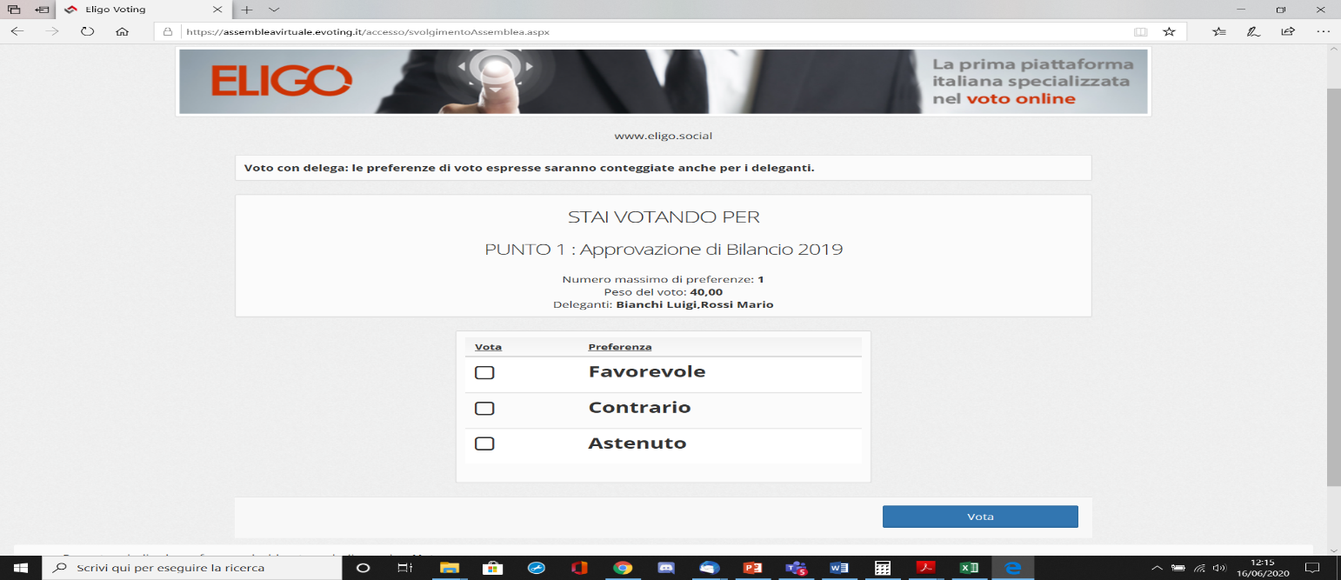
Votazione sul singolo punto
Verrà visualizzata la scheda di voto.
Seleziona la tua scelta e conferma premendo su «Vota» in basso a destra
Se sono presenti deleghe o voto pesato vengono evidenziati i valori relativi. Il peso è dato dal complessivo di tutte le deleghe

Slide 7
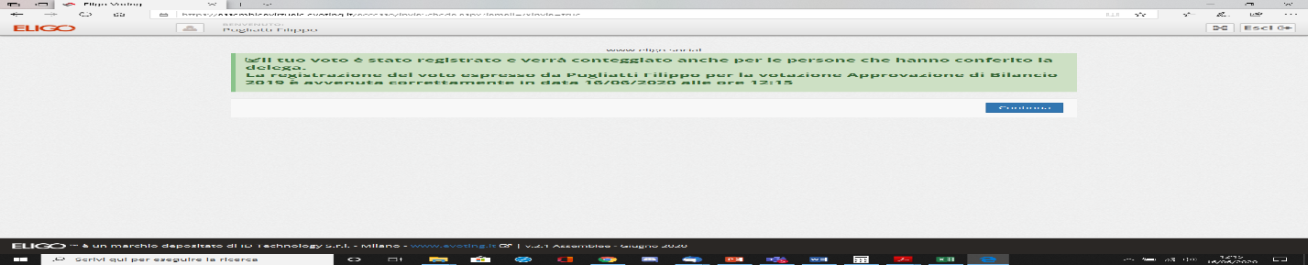
Votazione eseguita
Una volta confermato il voto, comparirà il messaggio che il voto è stato registrato.
NON chiudere il browser o spegnere il PC. Premi su «Continua» in basso a destra per passare alla prossima votazione (se aperta) o tornare alla schermata iniziale
Mantieni la connessione attiva per proseguire coi lavori dell’assemblea

Slide 8
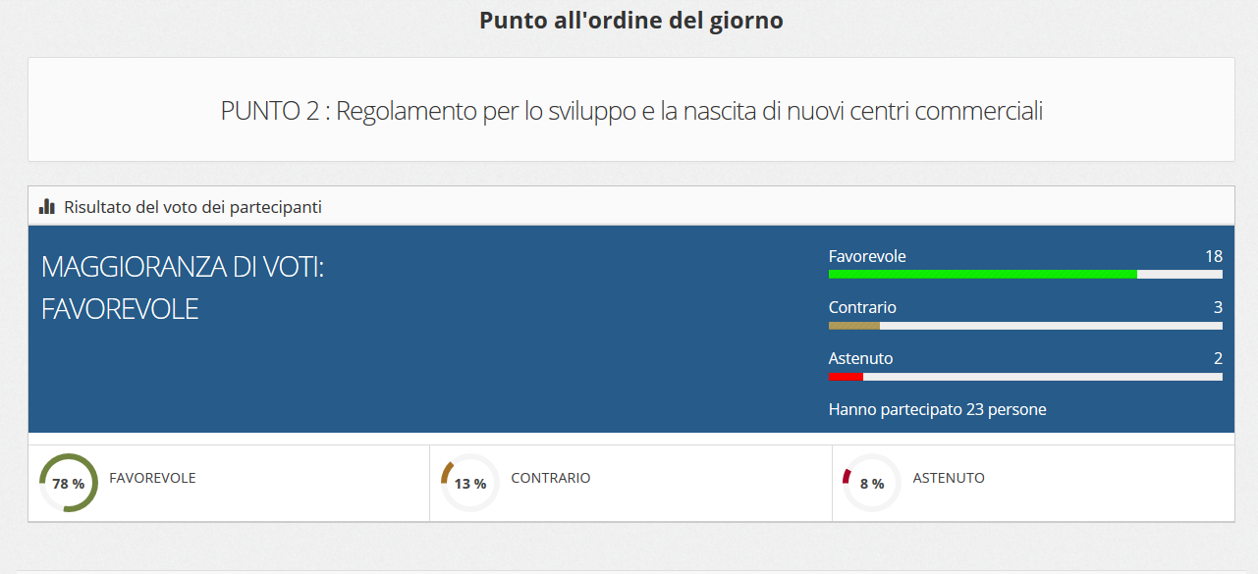
Proiezione dei risultati
Una volta terminate le votazioni, solo se l’ente lo prevede, verranno proiettati i risultati relativi.
NON chiudere il browser o spegnere il PC.
Verrai reindirizzato alla scheda successiva non appena la prossima votazione sarà aperta.

Slide 9
Domande e Risposte
Come fa ELIGO ad assicurare la sicurezza e segretezza del voto?
L’elettore accede al sistema attraverso la combinazione del suo nome utente e della password. Può accedere più volte al sistema di votazione online attraverso la password ma può votare solamente una volta in modo definitivo. Infatti, per poter votare, devono essere generate le credenziali per l’accesso all’area. Una volta votato, le credenziali vengono cancellate per impedire il doppio voto.
Posso ricevere una nuova password?
I dati d'accesso dell'elettore vengono generati automaticamente e in modo sicuro utilizzando diversi
algoritmi di sicurezza. Per questo motivo e per ragioni di sicurezza non è possibile generarli manualmente.
Tuttavia se ha perso la lettera/email contenente i dati di accesso, sarà possibile richiedere all'organizzatore dell'elezione che vengano generate e inviate nuove credenziali di accesso.
l sistema ELIGO impedisce il doppio voto controllando che l’elettore non abbia già votato.
Il sistema di voto on line ELIGO è sicuro?
Il sistema di voto ELIGO è stato validato dal Garante della Privacy e dal Tribunale di Roma
Il sistema di voto on line ELIGO separa il voto dal votante?
Si. ELIGO, in caso di votazione segreta, separa il voto dal votante (l'urna elettorale è separata dalla lista elettorale).
In questo modo è assicurata l’assoluta segretezza del voto e l’impossibilità di risalire dal voto all'elettore e viceversa.

Slide 10
Domande e Risposte
I server che ospitano i dati vengono gestiti da ELIGO?
No. ELIGO lavora su Cloud ARUBA certificato per la sicurezza e continuità del suo servizio. Inoltre i dati sono completamente gestiti nel rispetto della GDPR
I dati dell'elezione vengono utilizzati da ELIGO anche dopo l'elezione?
No. I dati non verranno mai utilizzati per motivi diversi da quelli della votazione stessa.
Tutti i dati personali vengono cancellati dopo 30 concluso il servizio
Cosa succede se durante la votazione si spegne accidentalmente il PC oppure si chiude il browser?
Finché non è stata effettuata la conferma della votazione il votante può accedere e concludere l’espressione del voto.
Cosa succede se il votante esprime un numero di preferenze superiore al consentito?
Il sistema ELIGO segnala l’errore, e impedisce il voto facendo ripetere la votazione.
È previsto il time-out?
No. Il sistema ELIGO, dopo la connessione avvenuta con successo, non chiuderà mai la sessione di voto fintanto che il votante non preme il tasto «Esci»

Slide 11
Domande e Risposte
Come faccio a votare scheda bianca?
Il sistema ELIGO Assemblea Virtuale prevede sempre la scheda bianca.
Se il punto è su proposta “Astenuto” equivale a scheda Bianca.
•Se il punto è una votazione su candidati, chiedere al votante di premere “Vota” in basso a destra senza aver selezionato NESSUNA PREFERENZA. Il sistema esplicita al votante che sta votando scheda Bianca e chiede conferma
Come faccio a votare scheda nulla?
Il sistema ELIGO NON prevede generalmente la scheda nulla. Il votante non può invalidare la scheda di voto evitando contestazioni. Il numero di preferenze massime è definite a priori ed il sistema non permette al votante di sbagliare.

Slide 12
Grazie per l’attenzione!
Contatti:

